Slide 1
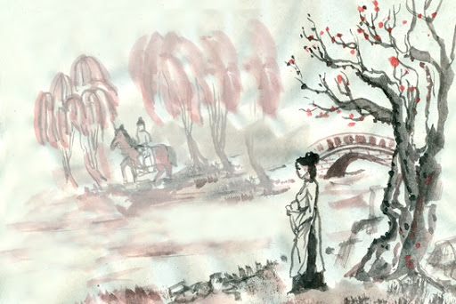
VĂN BẢN 1 : NỖI NIỀM CHINH PHỤ
(Trích Chinh phụ ngâm, nguyên tác của Đặng Trần Côn, bản dịch của Đoàn Thị Điểm (?))
Notes:
Giáo án của Thảo Nguyên (0979818956)

Slide 2
KHỞI ĐỘNG

Slide 3
Em hãy trình bày hiểu biết về một cuộc chiến đã xảy ra trên
đất nước ta trong khoảng đầu thế kỷ XVIII?
+ Trịnh - Nguyễn phân tranh: phân chia lãnh thổ giữa chế độ “vua Lê chúa Trịnh” ở phía bắc sông Gianh (Đàng Ngoài) và chúa Nguyễn cai trị ở phía nam (Đàng Trong), mở đầu khi Trịnh Tráng đem quân đánh Nguyễn Phúc Nguyên năm 1627 và kết thúc vào năm 1777 khi chúa Nguyễn sụp đổ.
+ Khởi nghĩa Nguyễn Dương Hưng (1737) ở Sơn Tây.

Slide 4
+ Khởi nghĩa Nguyễn Danh Phương (1740 - 1751) ở khu vực nay thuộc các tỉnh Vĩnh Phúc, Phú Thọ.
+ Khởi nghĩa Nguyễn Hữu Cầu (1741 - 1751) xuất phát từ Đồ Sơn (Hải Phòng), di chuyển lên Kinh Bắc (Bắc Giang, Bắc Ninh), uy hiếp kinh thành Thăng Long rồi xuống Sơn Nam, vào Thanh Hoá, Nghệ An.
+ Khởi nghĩa Hoàng Công Chất (1739 - 1769) trên địa bàn trấn Sơn Nam.

Slide 5
Câu 2
Nêu sự khác biệt giữa các cuộc tiễn đưa trong chiến tranh và
trong hoàn cảnh bình thường của cuộc sống?
HS: Hình dung sự khác biệt của hai bối cảnh xã hội đặt ra những
vấn đề/ nguy cơ khác nhau thế nào đối với người lên đường.

Slide 6
NỖI NIỀM CHINH PHỤ
(Trích Chinh phụ ngâm, nguyên tác của Đặng Trần Côn, bản dịch của Đoàn Thị Điểm (?))

Slide 7
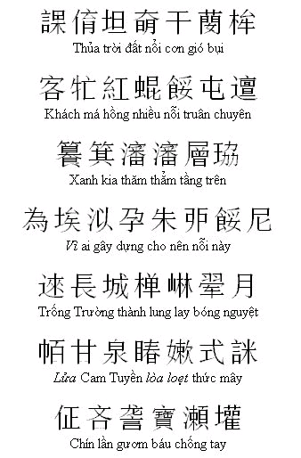
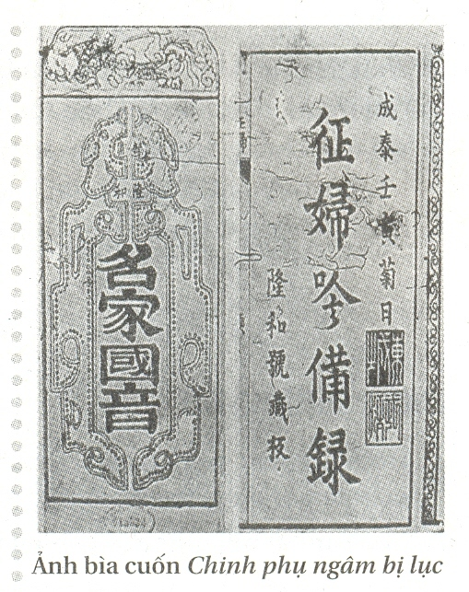

Slide 8
HÌNH THÀNH KIẾN THỨC

Slide 9
I. TÌM HIỂU CHUNG
1. Khám phá tri thức ngữ văn
Đọc thầm mục Thơ song thất lục bát trong Tri thức ngữ văn. Gấp sách lại, tìm và đánh dấu các từ ngữ phù hợp trong ma trận sau để điền vào chỗ trống trong các câu dưới đây (Lưu ý: có những từ khoá trong ma trận xuất hiện nhiều lần).

Slide 10
Tìm được các từ ngữ phù hợp trong ma trận để điền vào chỗ trống
(1) thể thơ; (2) dân tộc; (3) cố định; (4) biến thể
(5) vần lưng; (6) vần chân; (7) vần lưng; (8) vần chân
Thể thơ
Cố định
dân tộc
Vần chân
vần lưng
biến thể
Notes:
Giáo án của Thảo Nguyên (0979818956)

Slide 11
a. Khái niệm
Song thất lục bát là ...(1)... có nguồn gốc ...(2)..., kết hợp đan xen từng cặp câu 7 tiếng (song thất) với từng cặp câu 6 và 8 tiếng (lục bát). Bài thơ song thất lục bát có thể được chia khổ hoặc không, số câu thơ trong mỗi khổ thơ cũng không ...(3) Tương tự thể lục bát, song thất lục bát cũng có hiện tượng ...(4)...: có khi bài thơ mở đầu bằng cặp lục bát chứ không phải cặp song thất; có khi một số cặp lục bát liền nhau sau đó mới có cặp song thất; có khi số chữ của các câu thơ không theo quy định.
Notes:
Giáo án của Thảo Nguyên (0979818956)

Slide 12
b. Đặc điểm
Về vần, thơ song thất lục bát sử dụng cả ...(5)... (yêu vận) và ...(6)... (cước vận). ...(7)... được gieo ở tiếng thứ tư (hoặc thứ sáu) của câu thơ 8 tiếng (hiệp vần với tiếng cuối của câu thơ 6 tiếng ngay trước nó) và tiếng thứ ba (hoặc thứ năm) của câu thơ 7 tiếng (hiệp vần với tiếng cuối của câu thơ 7 tiếng liền trước nó). ...(8)... được gieo ở tiếng cuối của tất cả các câu thơ.
Notes:
Giáo án của Thảo Nguyên (0979818956)

Slide 13
Phát hiện và khoanh tròn những chi tiết không chính xác trong bảng vị trí các thanh bằng (B) và trắc (T) của thể thơ song thất lục bát dưới đây:
Vị trí tiếng | 1 | 2 | 3 | 4 | 5 | 6 | 7 | 8
Câu thất 1 | T | - | - | - | B | - | T | -
Câu thất 2 | - | - | B | - | T | - | B | -
Câu lục | - | T | - | T | - | B | - | B
Câu bát | - | T | - | T | - | B | - | B
Notes:
Giáo án của Thảo Nguyên (0979818956)

Slide 14
Xác định được những chi tiết không chính xác về vị trí các thanh bằng (B) và trắc (T) trong bảng đã cho và sửa lại để được bảng đánh dấu đúng về thanh điệu của thể thơ song thất lục bát.
Notes:
Giáo án của Thảo Nguyên (0979818956)

Slide 15
I. TÌM HIỂU CHUNG
2.Tác giả Đặng Trần Côn, dịch giả Đoàn Thị Điểm (?)
a. Tác giả Đặng Trần Côn
Đặng Trần Côn (?- ?), sống khoảng nửa đầu thế kỷ XVIII.
Quê quán: Nhân Mục – Nhân Chính – Thanh Xuân – Hà Nội.
- Tác phẩm của ông thường chú trọng thể hiện những tình cảm riêng tư, những nỗi niềm trắc ẩn của con người. Ngoài Chinh phụ ngâm khúc, một số sáng tác khác của ông hiện còn được lưu lại như Tiêu Tương bát cảnh, ba bài phú Trương Hàn tư thuần lô, Trương Lương bố ý, Khấu môn thanh,...

Slide 16
I. TÌM HIỂU CHUNG
2.Tác giả Đặng Trần Côn, dịch giả Đoàn Thị Điểm (?)
b. Dịch giả:
* Đoàn Thị Điểm (1705 – 1748)
Hiệu: Hồng Hà nữ sĩ
Quê: Kinh Bắc (nay Hưng Yên)
T­ư chất thông minh, tài sắc vẹn toàn.
Bản dịch Chinh phụ ngâm nổi tiếng hiện đang lưu hành được nhiều học giả khẳng định là của nữ sĩ.

Slide 17
I. TÌM HIỂU CHUNG
3. Định hướng cách đọc hiểu thơ song thất lục bát
Em dự định sẽ thực hiện những hoạt động nào để đọc hiểu VB thơ Nỗi niềm chinh phụ?
Khi đọc tác phẩm thơ song thất lục bát, cần xác định và phân tích một số yếu tố về thi luật như vần, nhịp, số chữ, số dòng trong một khổ thơ; xác định và phân tích được tình cảm, cảm xúc, cảm hứng chủ đạo của người viết thể hiện qua VB; chỉ ra những nét đặc sắc trong nghệ thuật của tác phẩm, tìm chủ đề của VB,...

Slide 18
II. Khám phá VB
1. Tìm hiểu một số yếu tố về thi luật của thơ song thất lục bát được thể hiện trong VB
a. Số tiếng trong mỗi câu thơ
Chỉ rõ số tiếng của từng câu thơ bằng cách viết số tiếng vào cuối mỗi câu thơ
Đọc đoạn thơ dưới đây:
Tiếng địch thổi nghe chừng đồng vọng
Hàng cờ bay trông bóng phất phơ
Dấu chàng theo lớp mây đưa
Thiếp nhìn rặng núi ngẩn ngơ nỗi nhà

Slide 19
II. Khám phá VB
1. Tìm hiểu một số yếu tố về thi luật của thơ song thất lục bát được thể hiện trong VB
b. Vần
Xác định các tiếng được gieo vần ở các câu thơ. Ghi rõ tiếng đó ở vị trí nào (chữ thứ mấy trong câu thơ), vần đó được gọi là vần lưng hay vần chân và điền vào bảng sau:

Slide 20
Câu thơ | Tiếng được gieo vần | Vị trí | Loại vần

Slide 21
Tiếng địch thổi nghe chừng đồng vọng,
Hàng cờ bay trông bóng phất phơ.
Dấu chàng theo lớp mây đưa,
Thiếp nhìn rặng núi ngẩn ngơ nỗi nhà.
Lưu ý: chữ chừng (vần ưng, gần âm với vần ăng) hiệp vần với chăng ở cuối câu thơ liền trước (Liễu dương biết thiếp đoạn trường này chăng); chữ nhà (vần a) hiệp vần với xa ở chữ thứ 5 của câu thơ liền sau (Chàng thì đi cõi xa mưa gió); các vần gieo ở giữa câu thơ là vần lưng (yêu vận): chừng, bóng, ngơ; ở cuối câu thơ là vần chân (cước vận): vọng, phơ, đưa, nhà.

